Slide 1
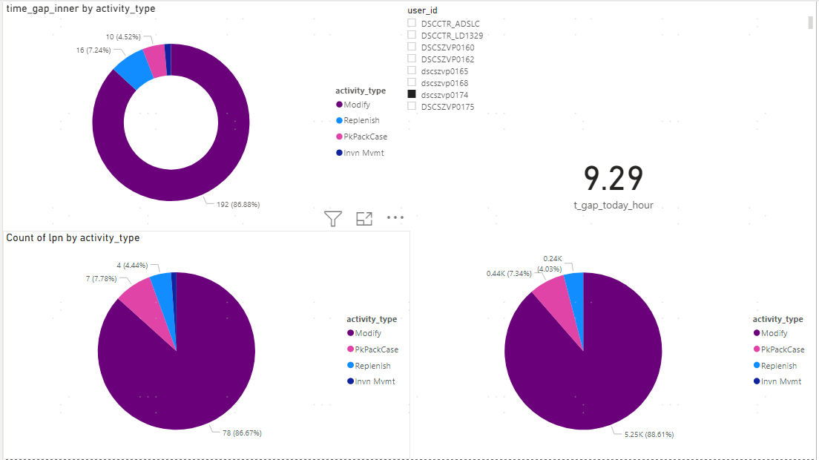
操作工user_id
当日工时(last activity end time - first actitvity start time)
操作工作耗时占比
activity end time - actitvity start time , 面积越大则该活动涉及耗时越多
操作类型对应qty占比, 面积越大则该活动涉及qty越多
操作类型对应distinct lpn 数量占比, 面积越大则该活动涉及lpn越多

Slide 2
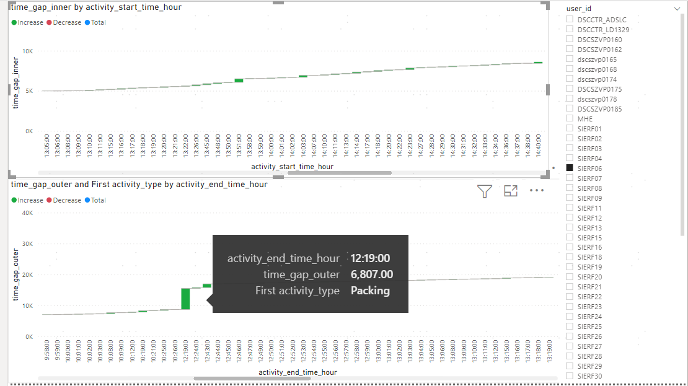
操作工操作过程追踪, activity tracking 精确到分钟
操作工空闲时间;
Activity 结束时间 空闲的时间到秒钟 上一个activity的type

Slide 3
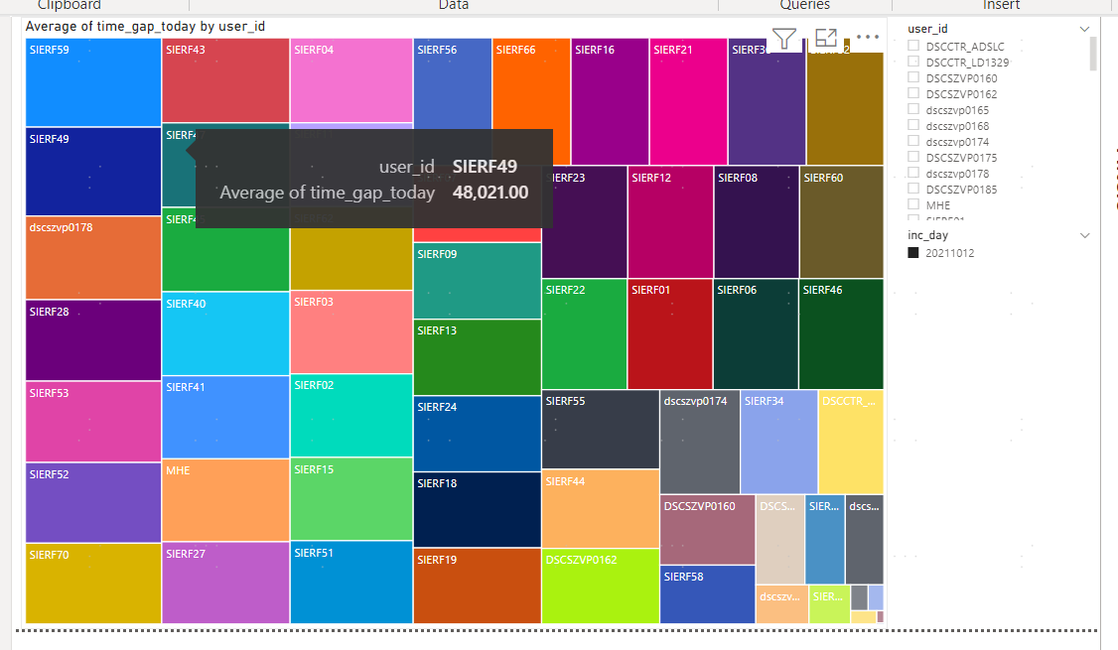
各操作工(user_id)当日总工时一览

Slide 4
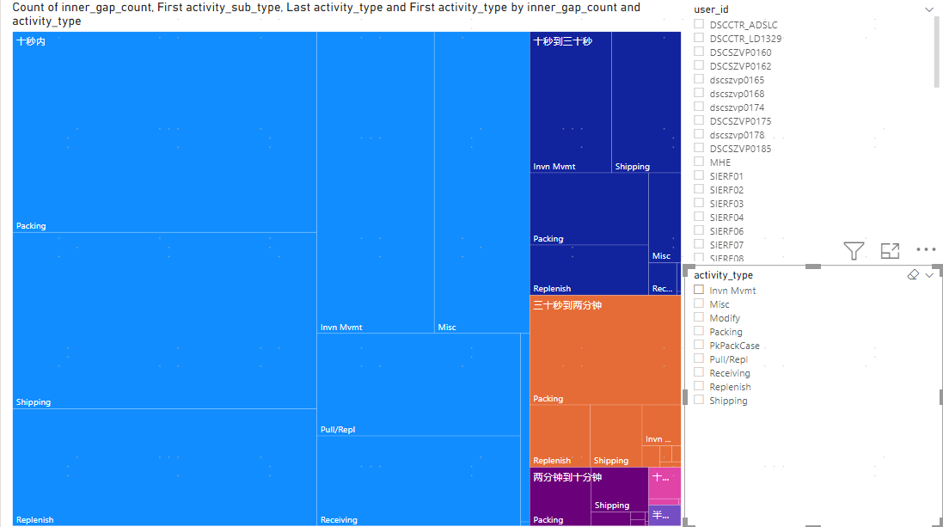
各操作项耗时的集中分布,
“十秒以内的所有操作活动中, packing占比最大, shipping占比第二,
(可以选择单个操作工看)”

Slide 5
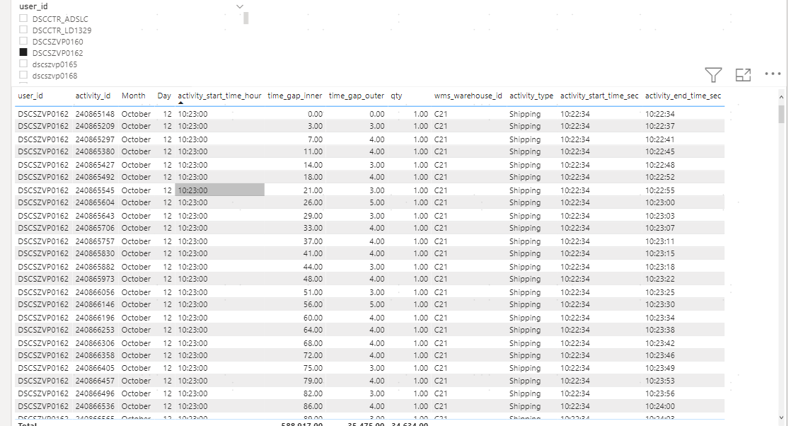
table

Slide 6
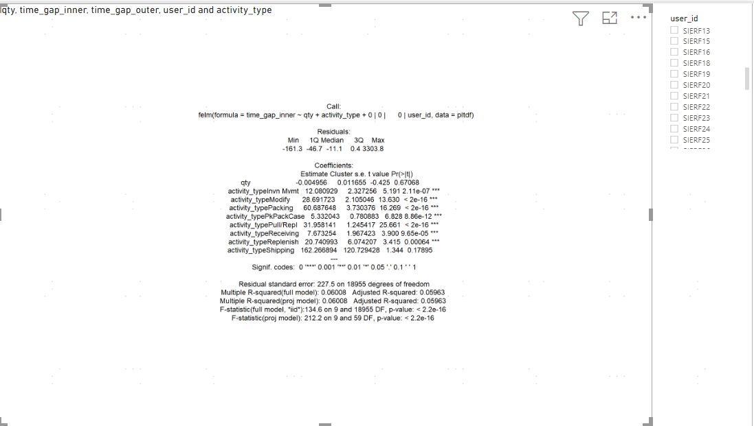
Statistical causal inference among activity type , qty and the inner time gap (act_end_time – act_start_time)
显示各项工作带来的时间消费, 横向比较获得效率排名.

